Slide 1

Tên đề tài: Trang web bán điện và phụ kiện điện thoại
Sinh viên: Nguyễn Quốc Bảo B1910618

Slide 2
Chức năng của trang web
Trang Admin:
Đăng nhập
Quản lý danh mục sản phẩm (Thêm/Sửa/Xoá)
Quản lý sản phẩm (Thêm/Sửa/Xoá)
Quản lý đơn hàng (Xác nhận/kiểm tra chi tiết đơn hàng)

Slide 3
Chức năng của trang web
Trang Mua Hàng:
Đăng nhập
Đăng kí
Đổi mật khẩu
Tìm kiếm sản phẩm
Thêm sản phẩm vào giỏ hàng
Tăng/Giảm số lượng sản phẩm trong giỏ hàng
Xoá một sản phẩm khỏi giỏ hàng
Xoá tất cả sản phẩm khỏi giỏ hàng
Đặt hàng

Slide 4
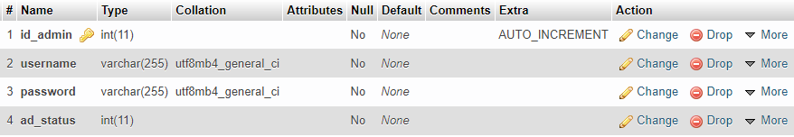
Cấu trúc của CSDL
Bảng: tbl_admin

Slide 5
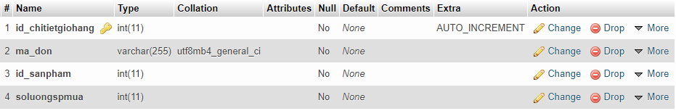
Cấu trúc của CSDL
Bảng: tbl_chitietgiohang

Slide 6
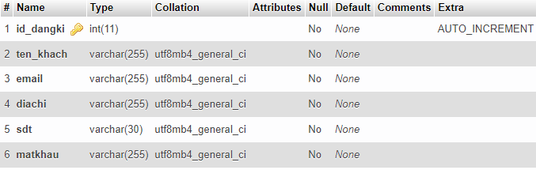
Cấu trúc của CSDL
Bảng: tbl_dangki

Slide 7
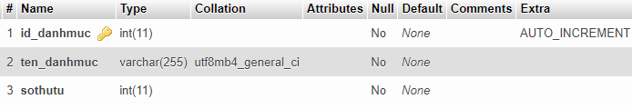
Cấu trúc của CSDL
Bảng: tbl_danhmuc

Slide 8
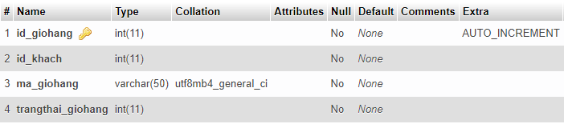
Cấu trúc của CSDL
Bảng: tbl_giohang

Slide 9
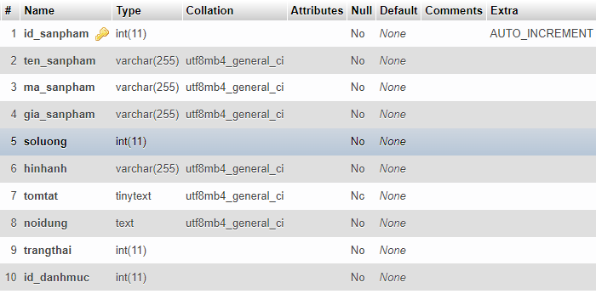
Cấu trúc của CSDL
Bảng: tbl_sanpham

Slide 10
Các kiến thức có áp dụng
Css
Session
Form
GET-POST
Php/Php-sql

Slide 11
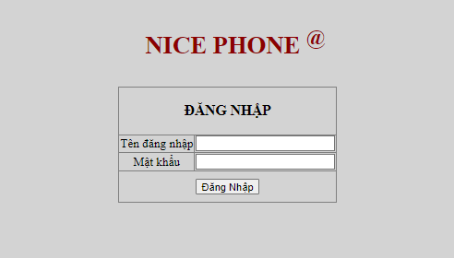
Các giao diện của chương trình
Trang đăng nhập Admin

Slide 12
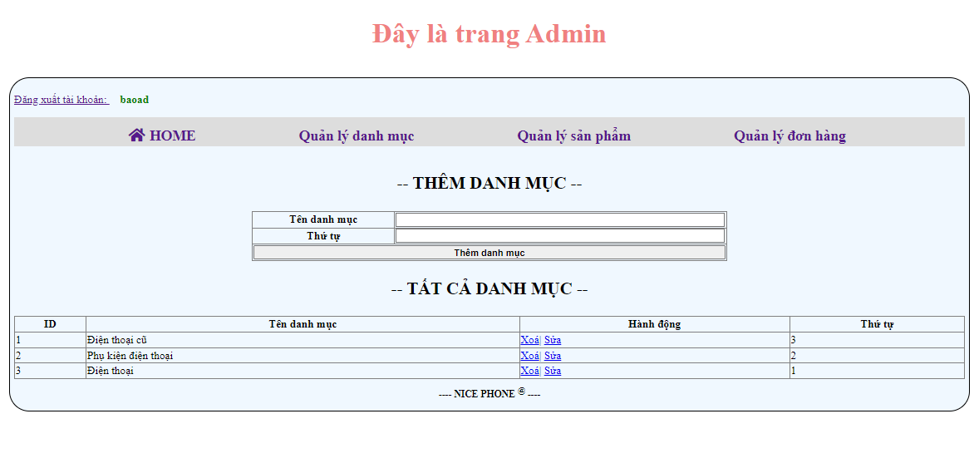
Các giao diện của chương trình
Trang quản lý Danh Mục

Slide 13
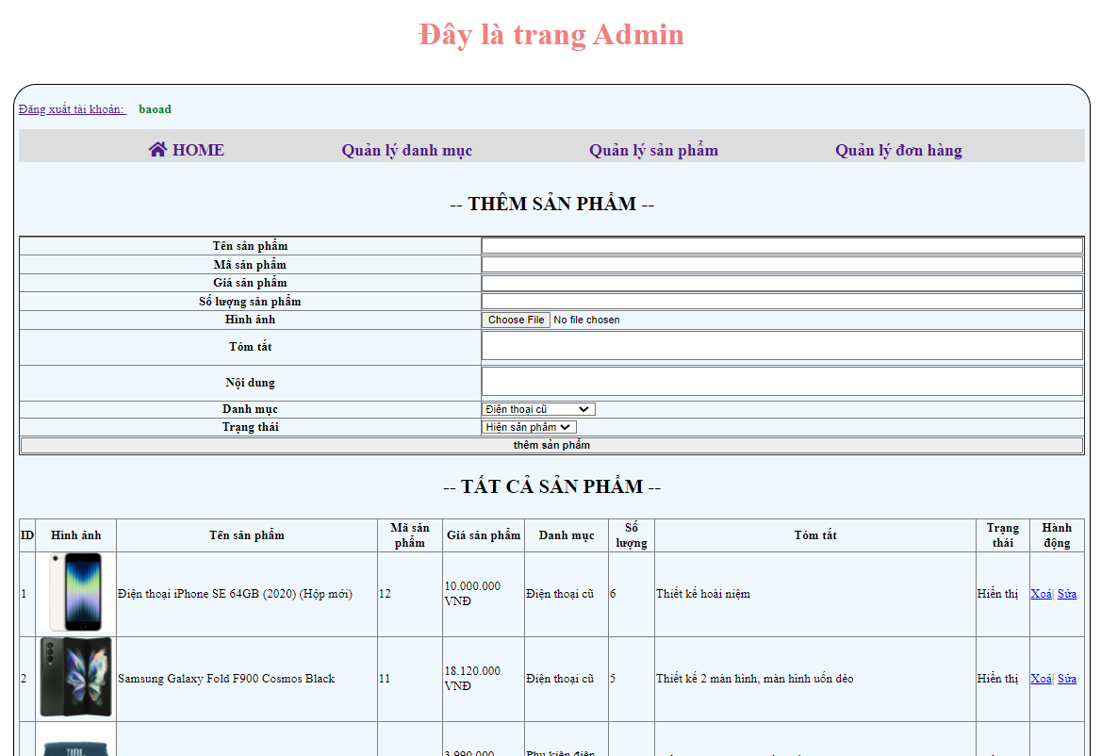
Các giao diện của chương trình
Trang quản lý Sản phẩm

Slide 14
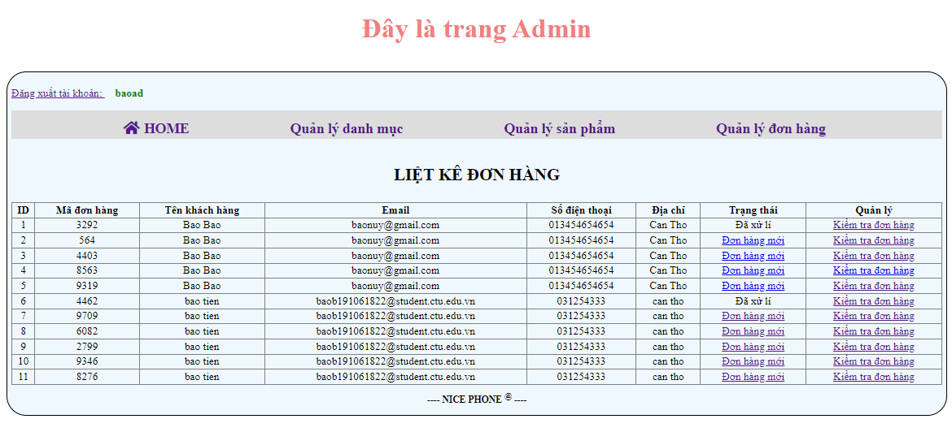
Các giao diện của chương trình
Trang liệt kê đơn hàng

Slide 15
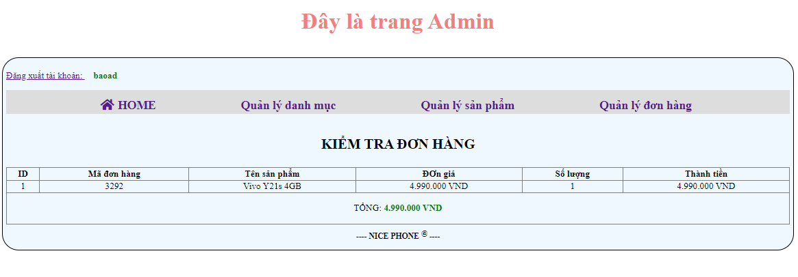
Các giao diện của chương trình
Trang kiểm tra đơn hàng

Slide 16
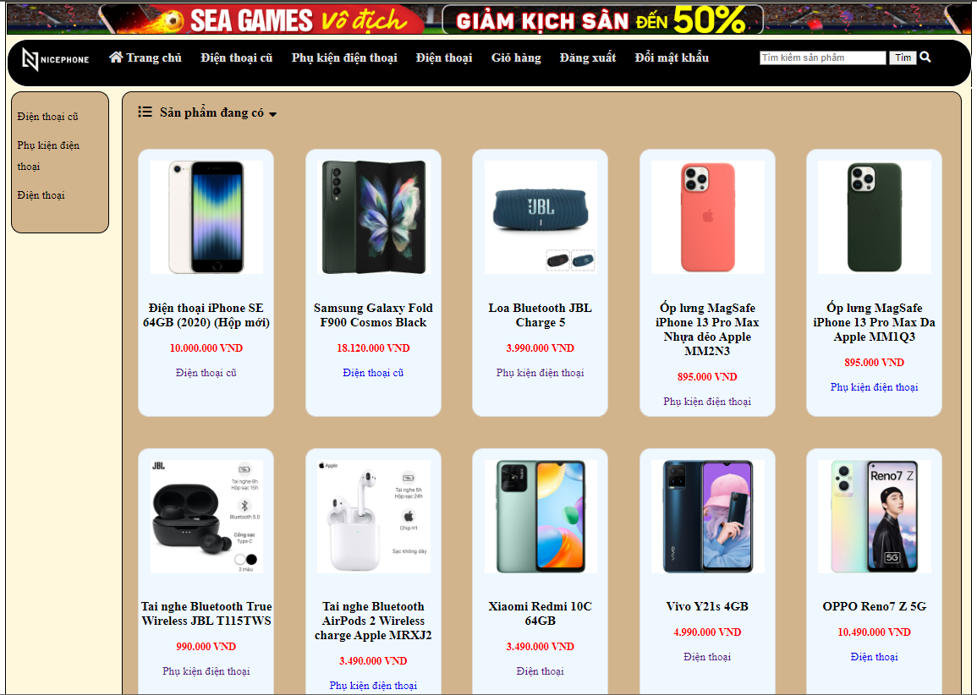
Các giao diện của chương trình
Trang mua hàng (Trang chủ)

Slide 17
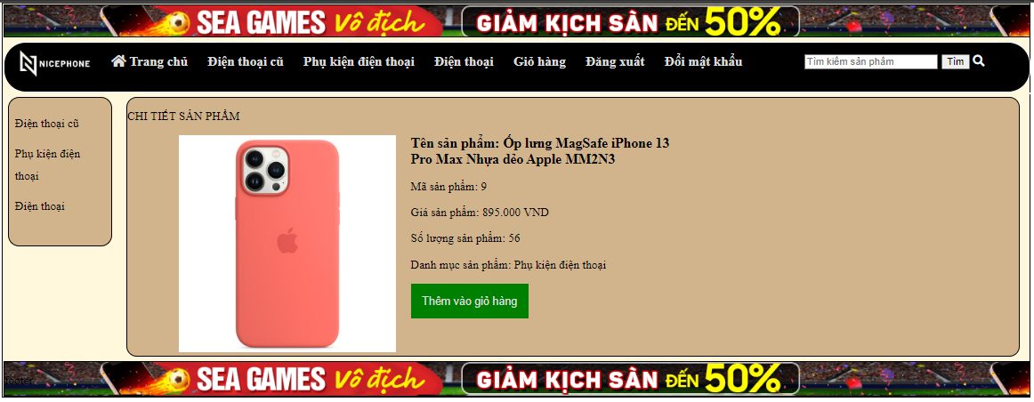
Các giao diện của chương trình
Trang chi tiết sản phẩm

Slide 18
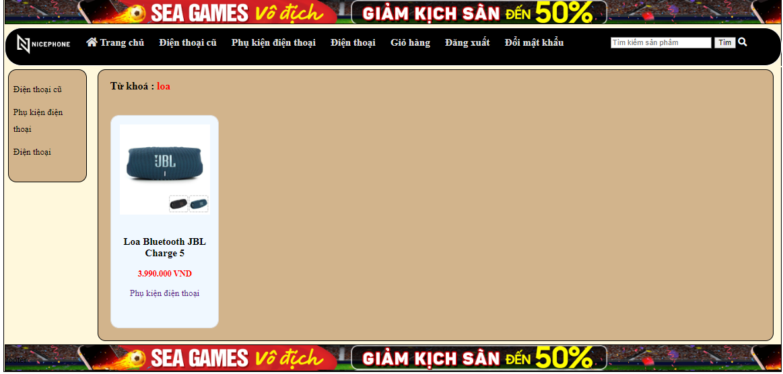
Các giao diện của chương trình
Trang tìm kiếm sản phẩm

Slide 19
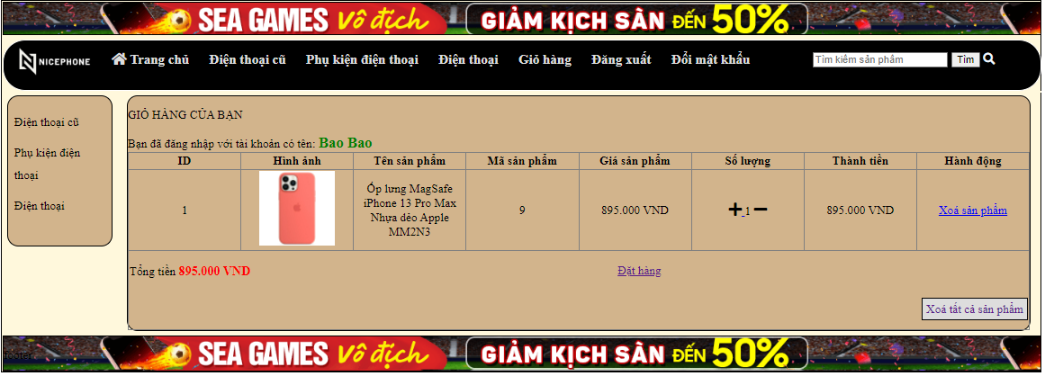
Các giao diện của chương trình
Trang giỏ hàng

Slide 20
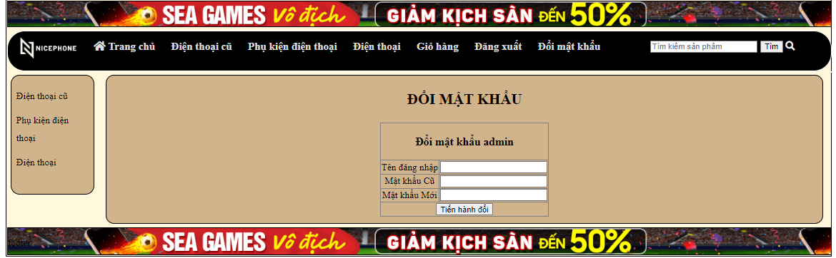
Các giao diện của chương trình
Trang đổi mật khẩu

Slide 21

Em cảm ơn thầy đã xem

